Slide 1
第五单元 数据处理
身高的情况
WWW.PPT818.COM

Slide 2
课前准备
学习目标
1．让学生经历整理和分析数据的简单的统计过程，学会根据实际情况对一组数据进行分段整理。
2．能根据整理好的数据，绘制统计图，并能根据统计图解决实际问题。
3．让学生进一步增强用统计的方法解决实际问题的意识，发展统计观念，培养数学学习的兴趣。

Slide 3
课前准备
学习重点：学会分段整理数据，并能根据数据绘制统计图。
教学分析
学习难点：根据统计图解决实际问题。
学习方法：根据具体数据范围，采用画“正”字等方法进行整理，再根据要求，选择并绘制统计表。
学具准备：多媒体课件，调查了解本班同学的身高情况。

Slide 4
教学内容
点我喔
01
情景引入
03
巩固扩展
02
互动新授
04
课堂小结

Slide 5
情景引入
下表是淘气所在班学生的身高情况。（单位：cm）
165 | 148 | 168 | 150 | 160 | 155 | 154 | 160 | 153
145 | 147 | 159 | 162 | 165 | 133 | 141 | 158 | 149
170 | 155 | 149 | 166 | 143 | 158 | 174 | 143 | 151
147 | 165 | 156 | 172 | 148 | 162 | 158 | 146 | 138
要如何整理表中的数据？

Slide 6
互动新授
一.探究整理数据的方法
165 | 148 | 168 | 150 | 160 | 155 | 154 | 160 | 153
145 | 147 | 159 | 162 | 165 | 133 | 141 | 158 | 149
170 | 155 | 149 | 166 | 143 | 158 | 174 | 143 | 151
147 | 165 | 156 | 172 | 148 | 162 | 158 | 146 | 138
把这些数据排序，可以得到最高和最低的身高。
我将身高分段整理。可以怎样分段呢？

Slide 7
互动新授
二.整理数据
某服装产按身高每5cm一段来确实服装的型号，完成下表。
淘气班学生身高分段情况统计表
身高 段/cm | 140 以下 | 140~144 | 145~149 | 150~154 | 155~159 | 160~164 | 165~169 | 169 以上
人数

Slide 8
互动新授
三.完成统计图
根据上表完成下面的统计图。
11
10
8
6
4
2
0

Slide 9
互动新授
四.根据统计图解决问题
11
10
8
6
4
2
0
结合上面的统计图，回答下面问题。
（1） 哪个身高段的人数最多？哪个身高段的人数最少？
145～149身高段的人数最多，140以下和169以上身高段的人数最少。

Slide 10
互动新授
四.根据统计图解决问题
11
10
8
6
4
2
0
结合上面的统计图，回答下面问题。
（2） 说一说淘气的身高在班中所处的位置。
淘气的身高是154 cm，位于150～154身高段。

Slide 11
互动新授
四.根据统计图解决问题
11
10
8
6
4
2
0
结合上面的统计图，回答下面问题。
（3） 你可以对淘气班订运动服提一些建议吗？
每位同学要根据自己的身高来确定服装的型号。（合理即可）

Slide 12
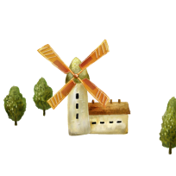
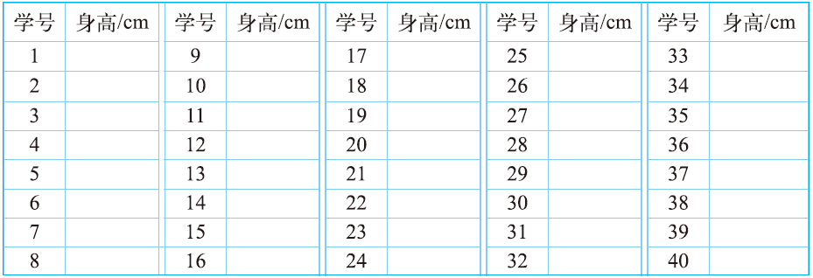
巩固扩展
1.调查你们全班同学的身高情况。
⑴记录在下面的统计表中。

Slide 13
巩固扩展
1.调查你们全班同学的身高情况。
⑵整理上表中的数据，与同伴交流你的整理方法。
⑶根据上面的数据，完成下面的统计表。
身高段/cm | 140以下 | 140～144 | 145～149 | 150～154 | 155～159 | 160～164 | 165～169 | 169以上
人数
⑷回答下面的问题。
①哪个身高段的人数最多？哪个身高段的人数最少？
②你可以对你们班订校服提一些建议吗？

Slide 14
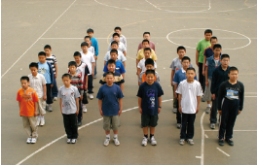
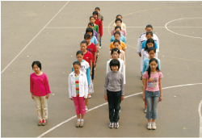
巩固扩展
2.下面是淘气所在学校六⑵班男、女生的身高分布
照片，男生和女生的身高分布情况有什么不同？
与同学进行交流。（单位：cm）

Slide 15
巩固扩展
2.下面是淘气所在学校六⑵班男、女生的身高分布
照片，男生和女生的身高分布情况有什么不同？
与同学进行交流。（单位：cm）
（答案不唯一）
140 cm～144 cm段男生所占的比例较大，女生所占的比例较小；
男生超过160 cm的人有一部分，女生没有。

Slide 16
课堂小结
第一步：分段整理数据
第二步：绘制统计图
第三步：解决问题

Slide 17
谢谢观看

